Slide 1
第四章 大气扩散浓度估算模式
4.1 大气扩散
4.2 高斯扩散模式
4.3 污染物浓度的估算方法
4.4 特殊气象条件下的扩散模式
4.5 城市及山区的扩散模式
4.6 烟囱高度设计
4.7 厂址选择

Slide 2
4.1 大气扩散
污染物进入大气后，随着大气的运动发生迁移、扩散稀释及降解转化。
4.1.1 推流迁移
  污染物在随着大气在x、y、z三个方向上平移运动所产生的迁移作用，也称为平移作用。推流迁移只改变污染物所处的位置，不改变污染物的浓度。
4.1.2 分散稀释
  污染物在大气中分散稀释的主要作用机理有：分子扩散、湍流扩散与弥散作用。

Slide 3
4.1.2.1 分子扩散
    由于分子的随机运动而引起的质点分散现象称为分子扩散。气态污染物在存在浓度梯度的情况下，由于分子运动，使气体分子从高浓度区向低浓度区扩散。
4.1.2.2 湍流扩散
    1）大气的无规则运动称为大气湍流。根据其成因可把湍流分为两类：
      热力湍流：垂直方向温度分布不均匀，使空气发生垂直运动并进一步发展形成。其强度主要取决于大气稳定度。
      机械湍流：由于垂直方向风速分布不均匀及地面粗糙度引起的湍流。其强度主要取决于风速梯度和地面粗糙度。
    大气湍流是热力湍流和机械湍流的共同作用。
    风和湍流是决定污染物在大气中扩散稀释的最直接、最本质的因素。

Slide 4
2）湍流扩散理论简介
  (1)梯度输送理论
  (2)湍流统计理论
  (3)相似理论
4.1.2.3 弥散作用
  由于横断面上实际流速的不均匀分布，在用断面平均流速表示实际运动时，必须考虑一个附加的、由于流速不均匀引起的分散作用——弥散。
常温下，空气的分子扩散系数约(1.4～1.8)×10⁻⁵m²/s，湍流扩散系数约为10⁻³～10m²/s。

Slide 5
4.1.3 降解和转化
  环境中的污染物可分为持久性污染物和非持久性污染物两大类。持久性污染物进入大气后，位置和浓度随着大气运动发生变化，但总量一般不发生变化。非持久性污染物除了会发生位置改变和降低浓度外，还由于降解与转化作用进一步降低浓度，这些行为有物理的、化学的以及生物的，从而使其浓度及性质发生了变化。
  1）重力沉降
  2）降水及云雾对污染物的清洗作用
  3）地表面对大气污染物的清除作用
  4）大气中污染物的化学反应

Slide 6
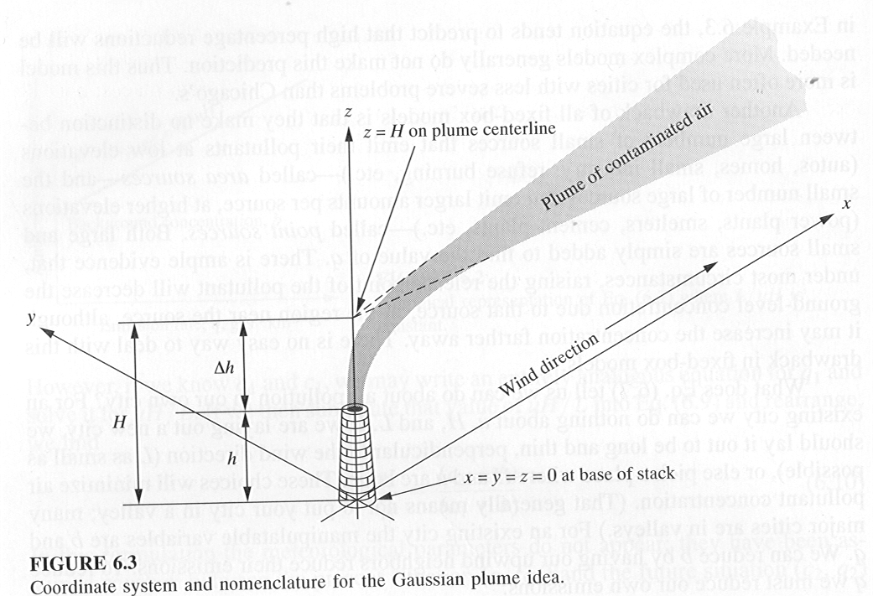
4.2 高斯扩散模式
高斯应用湍流统计理论得出了正态分布假设下的扩散模式，应用较广。
4.2.1 高斯模式的坐标系

Slide 7
4.2.2 坐标系
  右手坐标，y为横风向，z为垂直向
4.2.3 四点假设
  1）污染物浓度在y、z轴上的分布符合高斯分布；
  2）在全部空间中风速是均匀的、稳定的；
  3）源强是连续均匀的；
  4）在扩散过程中污染物的质量是守恒的。

Slide 8
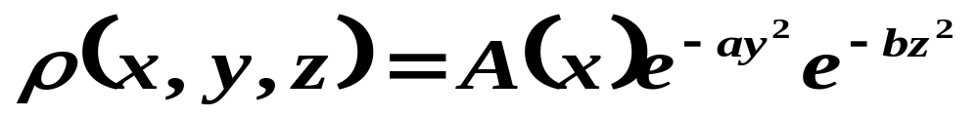
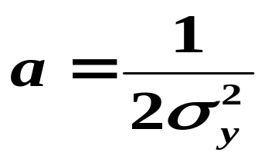
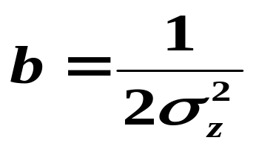
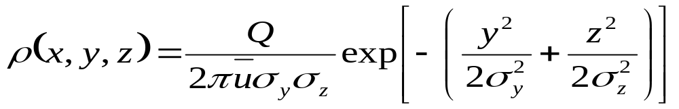
4.2.4 无界空间连续点源扩散模式
  正态分布函数
  式中
  则

Slide 9
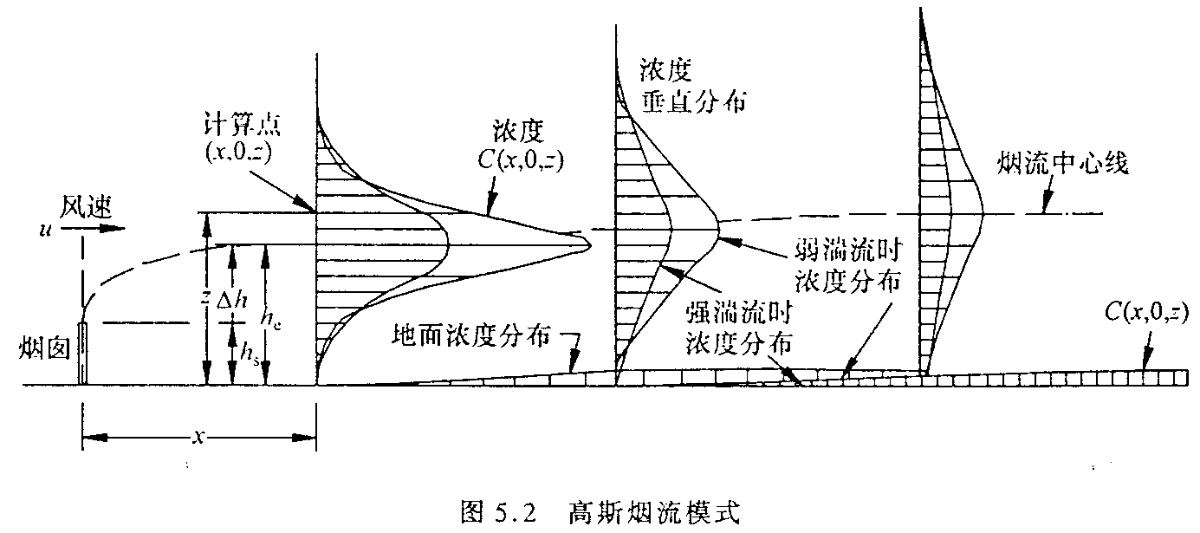
高斯烟流的形态

Slide 10
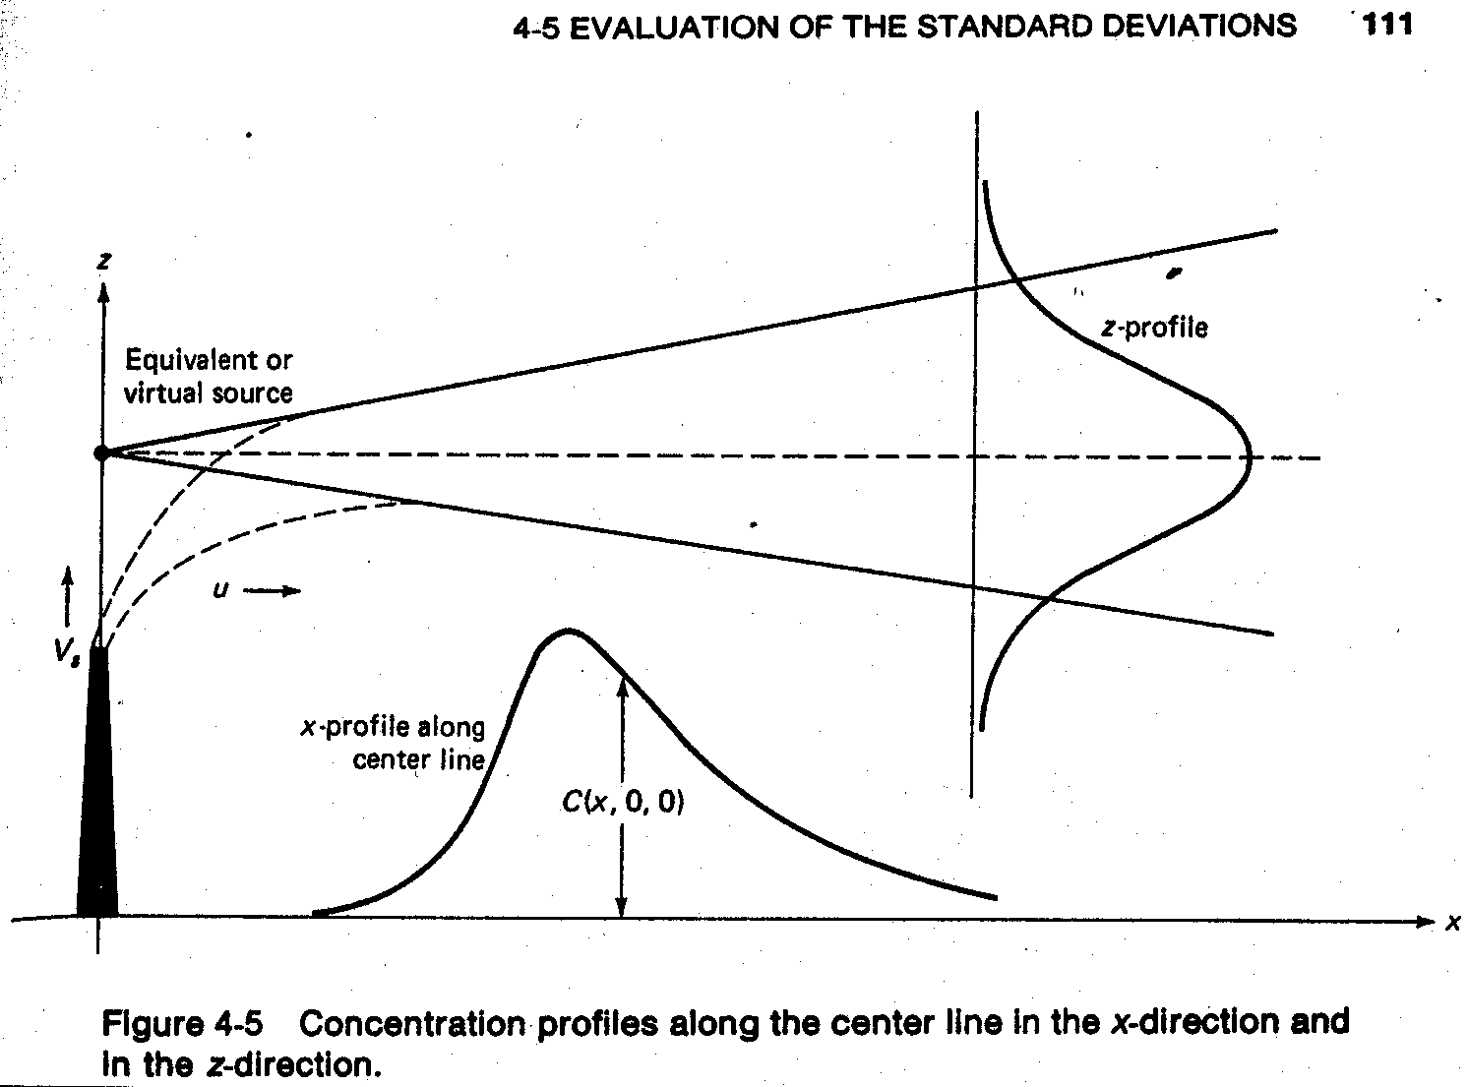
高斯烟流的浓度分布
高斯烟流中心线上的浓度分布

Slide 11
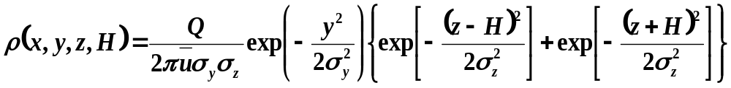
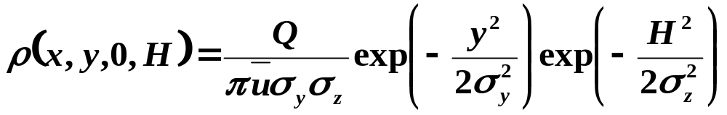
4.2.5 高架连续点源扩散模式
  对于高架连续点源，必须考虑地面对扩散的影响，即把地面的全反射作用考虑进去。
  由此可以求出下方向任一点的浓度。
  1）地面浓度模式
  令z＝0，得

Slide 12
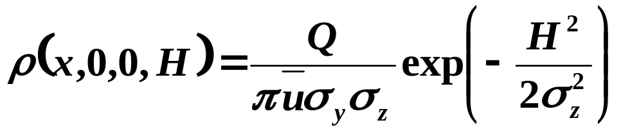
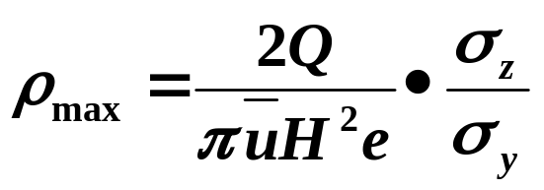
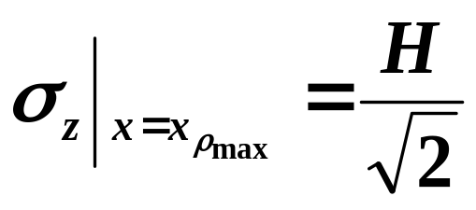
  2）地面轴线浓度模式
  令y＝0、z＝0，得
  3）地面最大浓度模式

Slide 13
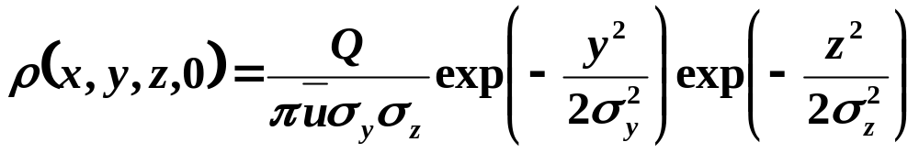
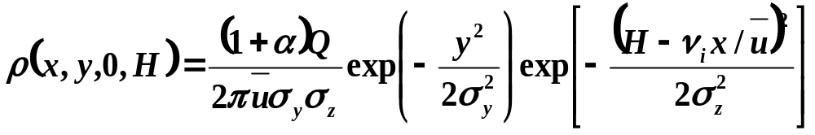
4.2.6 地面连续点源扩散模式
  令H=0，得
4.2.7 颗粒物扩散模式
  对于粒径小于15μm的颗粒物，其地面浓度可由上述的气体扩散模式计算，对于粒径大于15μm的颗粒物，必须考虑重力沉降作用，可按倾斜烟流模式计算地面浓度：

Slide 14
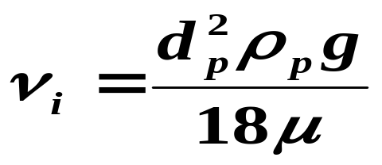
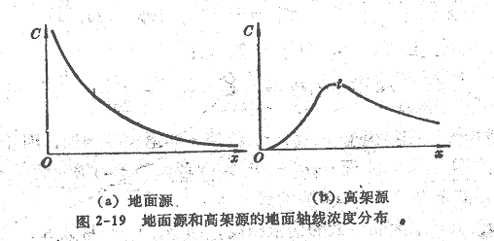
  式中v_{i}为颗粒的重力沉降速度，计算如下
4.2.8 地面源和高架源的地面轴线浓度分布

Slide 15
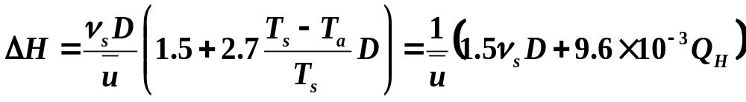
4.3 污染物浓度的估算
4.3.1 烟气抬升高度的计算
烟囱的有效高度：烟囱的几何高度H_{s}与烟气抬升高度ΔH之和即为烟囱的有效高度H。
H= H_{s} + ΔH
  1）霍兰德（Holland）公式
  霍兰德修正：对不稳定条件，烟气抬升高度增加10～20％；对稳定条件，减少10～20％。

Slide 16
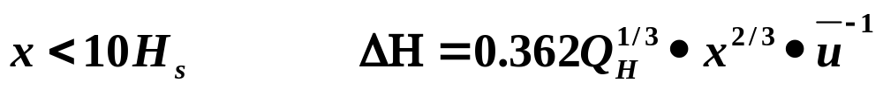
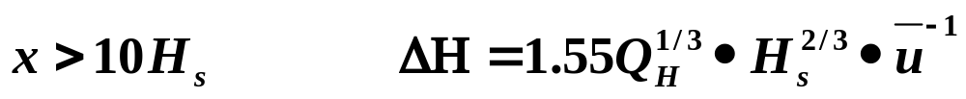
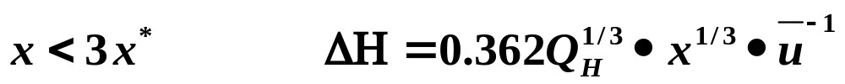
2）布里格斯（Briggs）公式
  布里格斯公式是根据因次分析方法导出的用实测资料推算的常数相，应用较广，适用于不稳定和中性大气条件。
    当Q_{H}>21000kW时：
    当Q_{H}<21000kW时：

Slide 17
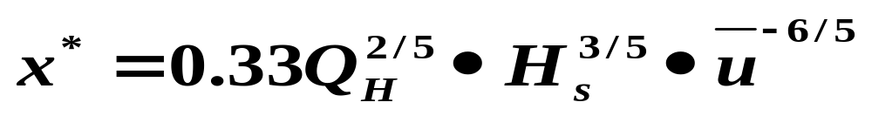
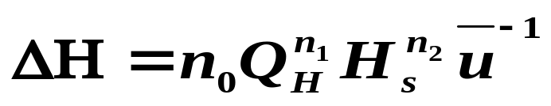
3）中国国家标准中规定的公式
我国的《制定地方大气污染物排放标准的技术方法》GB/T 13201-91中对烟气抬升高度计算作了如下规定：
  (1)当Q_{H}≥2100kW和（T_{s}－T_{a}）≥35K时：

Slide 18
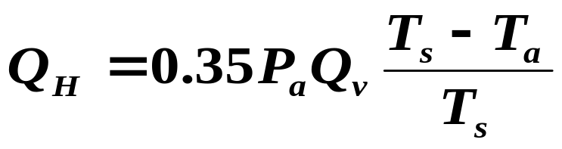
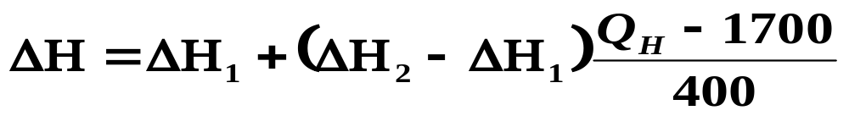
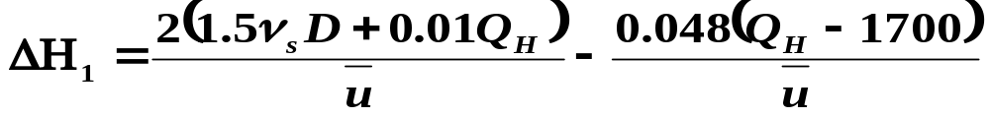
  式中
  (2)当1700kW<Q_{H}<2100kW时：
  ΔH₂是按式4-22计算的烟气抬升高度。

Slide 19
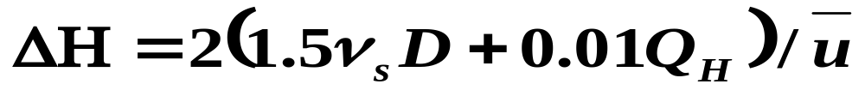
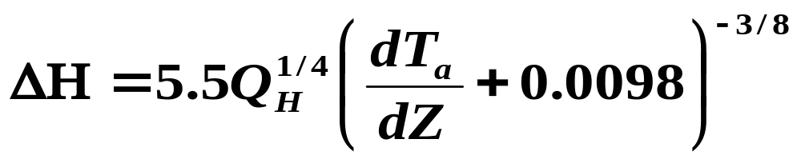
  (3)当Q_{H}≤1700kW或（T_{s}－T_{a}）<35K时：
  (4)当10m高处的年平均风速小于或等于1.5m/s时：

Slide 20
4.3.2 扩散参数的确定
  4.3.2.1 P～G曲线法
    1）要点：
    根据太阳辐射情况（云量、云状和日照）和距地面10m高处风速 将大气的扩散稀释能力划分为A～F六个稳定度级别。然后根据大量扩散实验数据和理论上的考虑，用曲线来表示每一个稳定度级别的σ_{y}和σ_{z}随下风距离的变化。
    2）应用：
      (1)大气稳定度的确定
      a.稳定度级别中，A为强不稳定，B为不稳定，C为弱不稳定，D为中性，E为较稳定，F为稳定；
      b.稳定度级别A～B表示按A、B级的数据内插；

Slide 21
      a.稳定度级别中，A为强不稳定，B为不稳定，C为弱不稳定，D为中性，E为较稳定，F为稳定；
      c.夜间定义为日落前1小时至日出后1小时；
      d.不论何种天气状况，夜间前后各1小时算作中性，即为D级稳定度；
      e.强太阳辐射对应于碧空下的太阳高度角大于60º的条件；弱太阳辐射相当于碧空下太阳高度角为15º～35º。在中纬度地区，仲夏晴天的中午为强太阳辐射，寒冬晴天中午为弱太阳辐射。云量将减少太阳辐射，云量应与太阳高度一起考虑。
      f.本方法适用于开阔的农村地区。
      (2)利用扩散曲线确定σ_{y}和σ_{z}。
      (3)进行浓度估算。

Slide 22
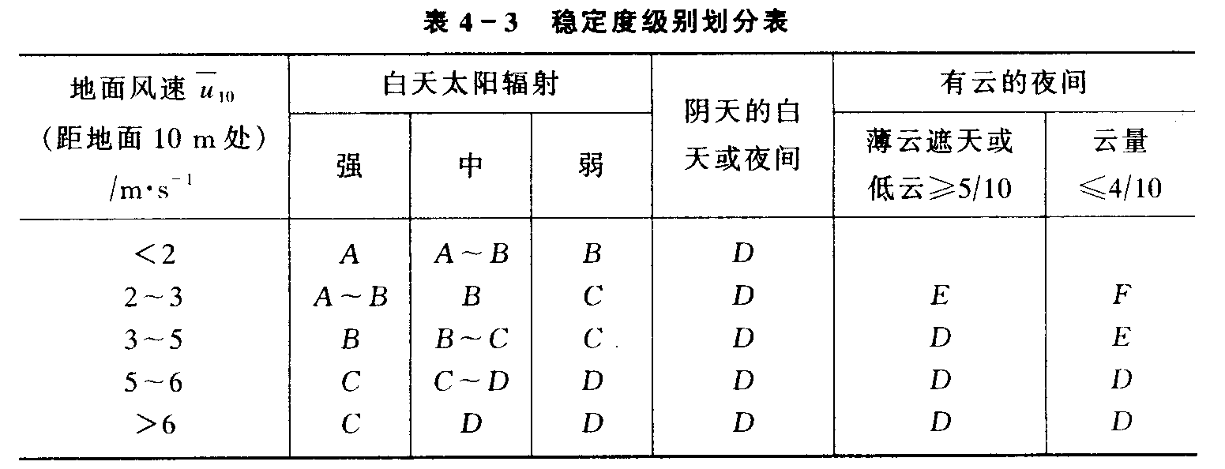
P－G曲线的应用
  根据常规资料确定稳定度级别

Slide 23


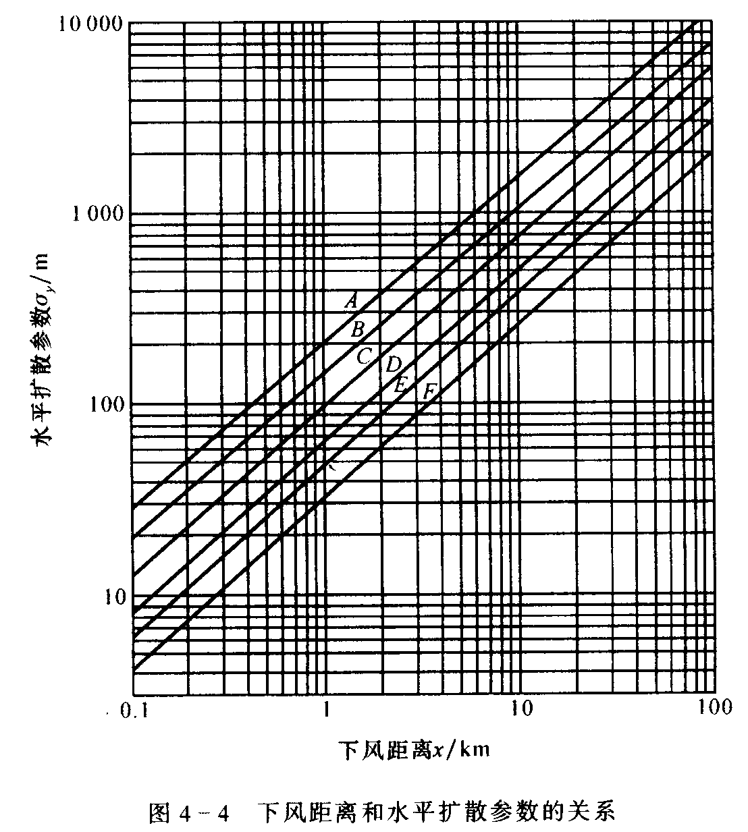
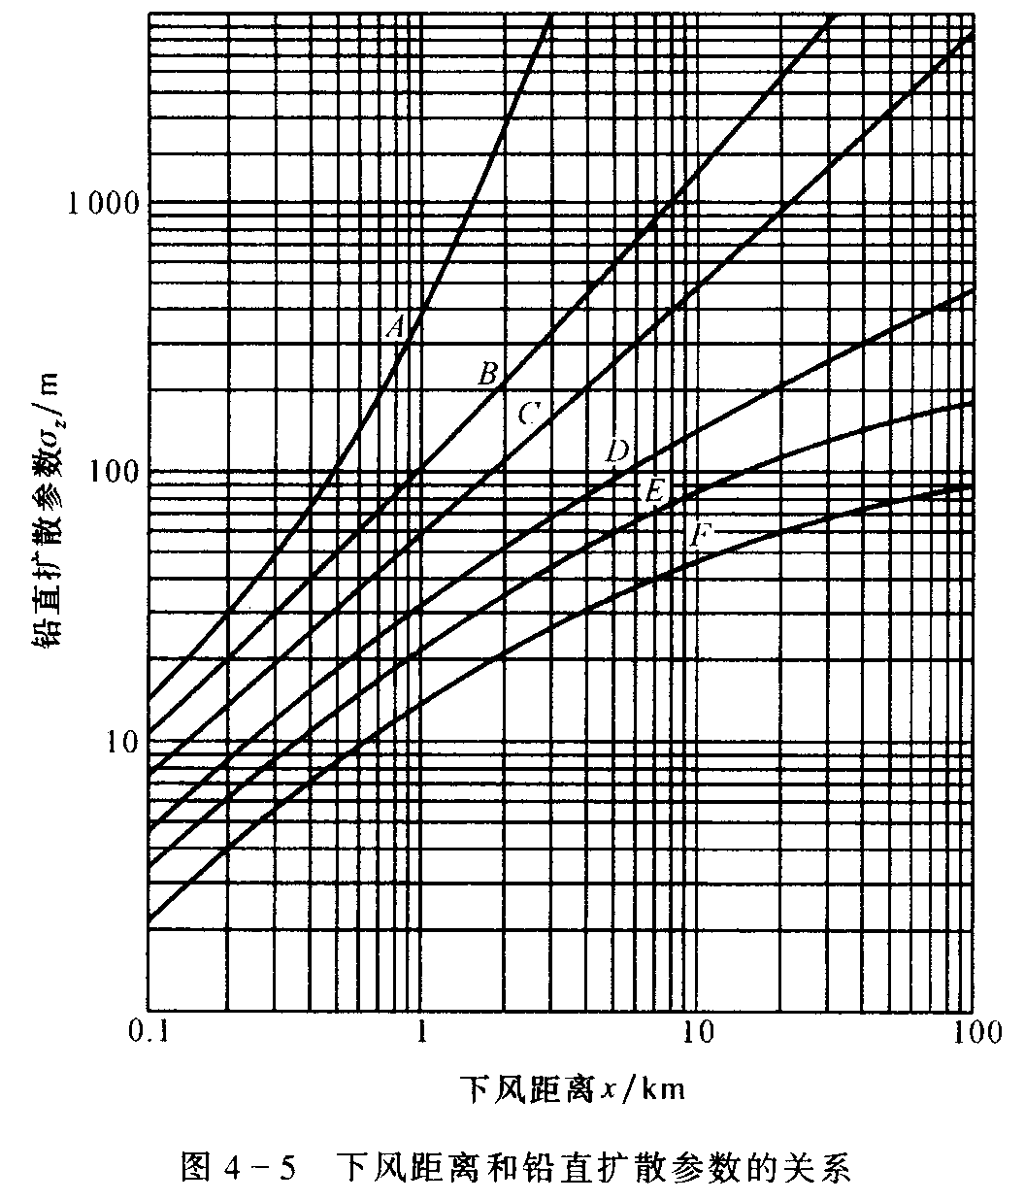
P－G曲线的应用
  利用扩散曲线确定 和

Slide 24
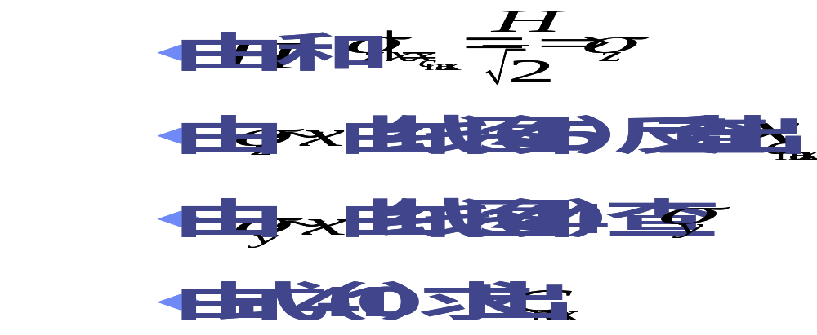
P－G曲线的应用
  地面最大浓度估算

Slide 25
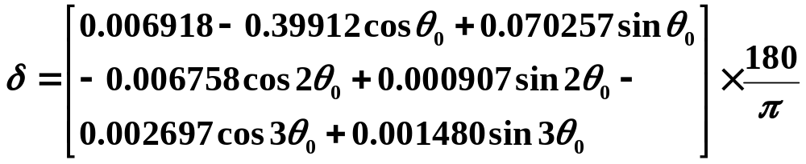

  4.3.2.2 中国国家标准规定的方法
    1）稳定度级别的确定
      步骤：根据太阳高度角和云量确定太阳辐射等级，再由辐射等级和地面风速确定稳定度级别

Slide 26
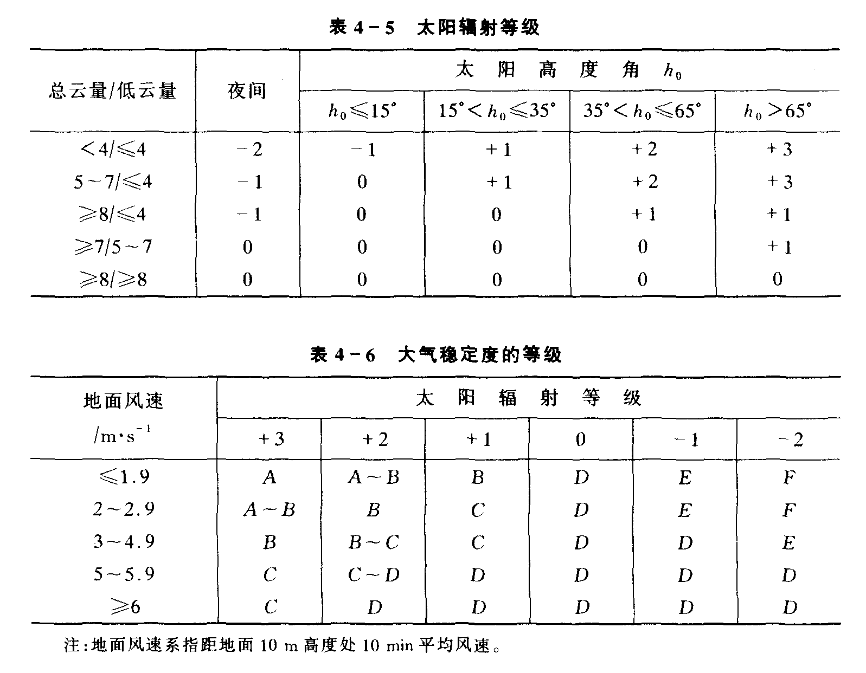
稳定度分类方法
  改进的P－T法
  太阳高度角 （式4-29，地理纬度，倾角）
  辐射等级 稳定度
  云量
  （加地面风速）

Slide 27
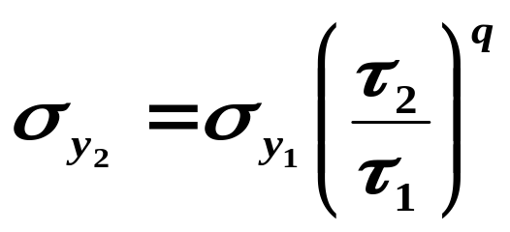
2）扩散参数的选取
  BG/T 13201-91中规定，取样时间为0.5h，扩散参数按幂函数表达式σ_{y}=г₁x^{α1}、σ_{z}=г₂x^{α2}查算。
  (1)平原地区农村和城市远郊区，A、B、C级稳定度按表4-8直接查算，D、E、F级稳定度则需向不稳定方向提半级后按表4-8查算；
  (2)工业区或城区中的点源，A、B级不提级，C级提到B级，D、E、F级向不稳定方向提一级，再按表4-8查算；
  (3)丘陵山区的农村或城市，扩散参数选取同工业区；
  (4)当取样时间大于0.5h时，垂直方向扩散参数不变，横向扩散参数按下式计算：

Slide 28
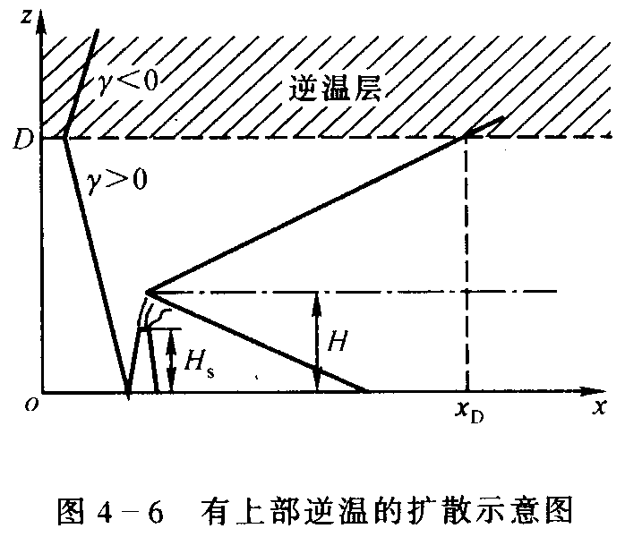
4.4 特殊气象条件下的扩散模式
4.4.1 封闭型扩散模式
  混合层高度：从地面到逆温层底部的高度，以D表示；
  烟流宽度：沿y轴浓度下降到烟流中心轴线浓度的1/10处的两对称点之间的距离；
  烟流高度：沿z轴浓度下降到烟流中心轴线浓度的1/10处的两对称点之间的距离，以x_{D}表示；
  所谓“封闭型”扩散指的是有上部逆温的大气扩散；

Slide 29
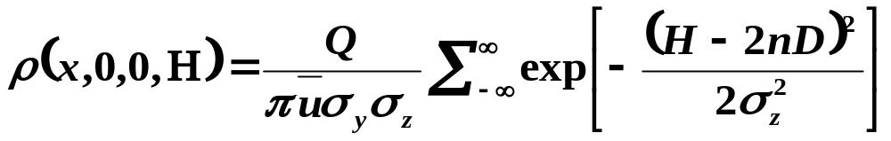
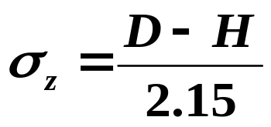
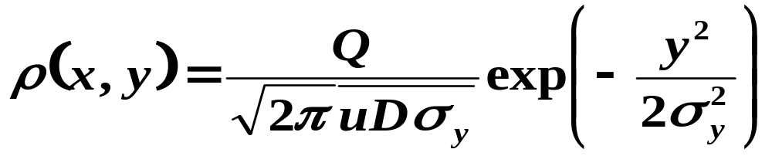
  地面轴线污染物浓度计算公式为：
  1）当x≤x_{D}时：
  2）当x≥2x_{D}时：
  3）当x_{D}<x<2x_{D}时，污染物浓度在前两种情况的中间变化，情况较复杂。这时可取x=x_{D}和x=2x_{D}两点浓度的内插值。

Slide 30
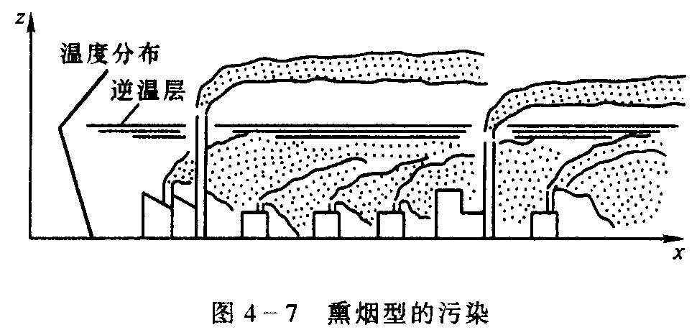
4.4.2 熏烟型扩散模式
  熏烟：夜间发生辐射逆温后，在清晨由于太阳辐射，逆温层从地面开始破坏并逐渐向上发展，当逆温层破坏到烟流下边缘以上时，便会发生强烈的向下混合作用，使地面污染物浓度增大。这个过程称为熏烟过程。

Slide 31
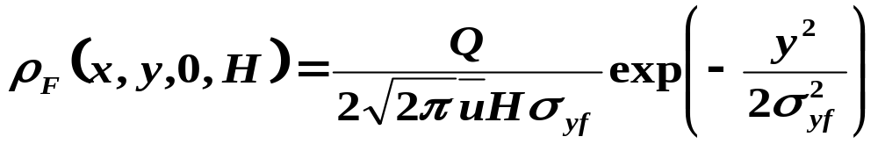
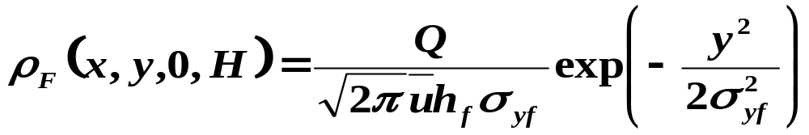
  1）当hf<H时，地面浓度可按封闭型扩散模式计算，只需把D换成逆温层消失高度hf，源强Q只计进入混合层部分。
  2）当hf=H时，地面熏烟浓度用下式计算：
  3）当h_{f}=H+2σ_{z}时，地面熏烟浓度达到最大值：
  4）当逆温消失到H+2σ_{z}以上时，烟流全部处于不稳定大气中，熏烟过程已不复存在。

Slide 32
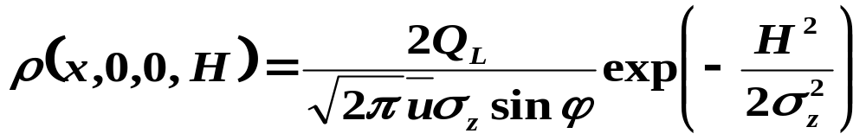
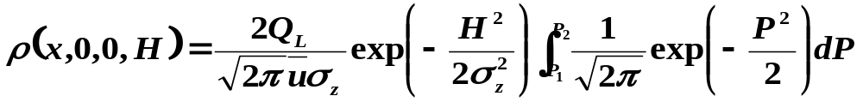
4.5 城市及山区的扩散模式
4.5.1 无限长线源扩散模式
  式中φ为风向与线源交角，且φ>45⁰。
4.5.2 有限长线源扩散模式
  有限长线源扩散必须考虑线源末端引起的“边缘效应”。
  式中：P₁=y₁/σ_{y}，P₂=y₂/σ_{y}

Slide 33

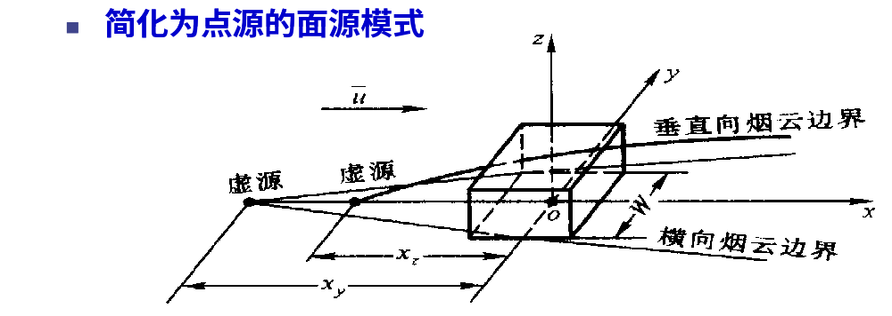
4.5.3 面源扩散模式
1）箱式模式
2）虚拟点源模式

Slide 34



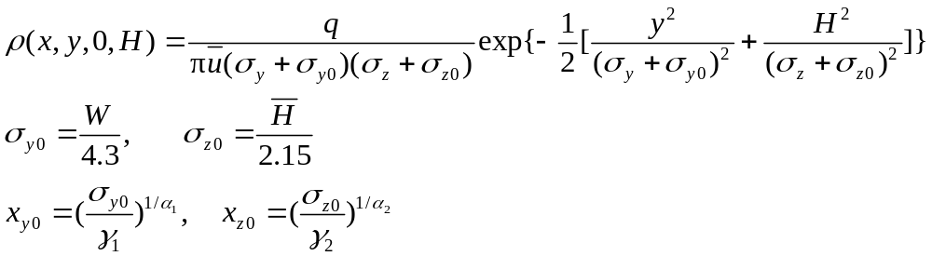
  简化为点源的面源扩散模式（续）
    形心上风向距x0处有一虚拟点源，其烟流在形心处宽度正好与正方形宽度相等
    烟流宽度：中心线到浓度为中心处距离的两倍
    （正态分布： ）
      确定 、 之后即可按点源计算面源浓度

Slide 35
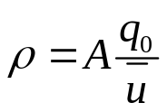
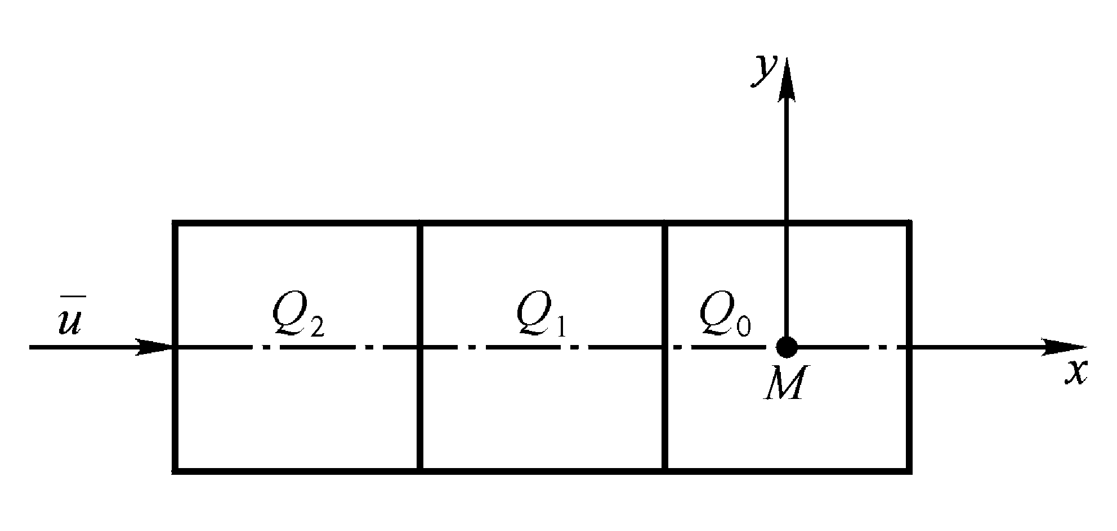
3）窄烟流模式
  某点的污染物浓度主要取决于上风向面单元的源强，上风向两侧单元对其影响很小
  某点的污染物浓度主要由它所在的面单元的源强决定

Slide 36
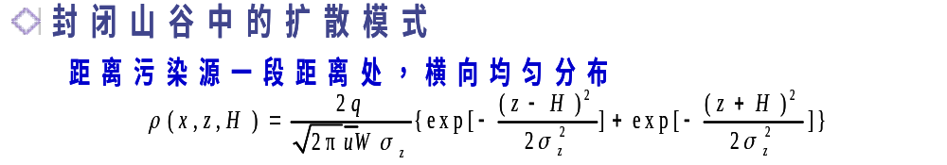
4.5.4 山区扩散模式
  山区流场由于受到复杂地形的热力和动力因子影响，流场均匀和定常的假定难以成立
  对风向稳定、研究尺度不大、地形较为开阔及起伏不大的地区，浓度基本上遵循正态分布规律，只是扩散参数比平原地区大很多
NOAA和EPA模式
  NOAA－以高斯模式为基础，对有效源高进行修正
  EPA－与NOAA相似，只是对所有稳定度级别都进行了地形高度修正
ERT模式
  高斯模式，只对有效源高进行修正

Slide 37
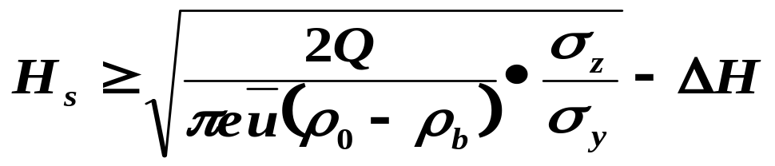
4.6 烟囱高度的设计
4.6.1 烟囱高度计算
  要求：
  （1）达到稀释扩散的作用
  （2）造价最低， 造价正比于H²
  （3）地面浓度不超标
  1）按地面最大浓度计算
  式中σ_{z}/σ_{y}为一常数，一般取0.5～1。

Slide 38
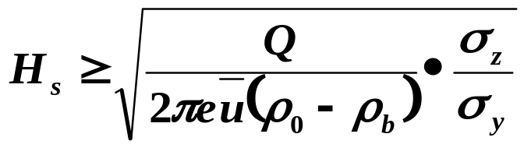

  2）按地面绝对最大浓度计算
  3）按一定保证率计算
  对按地面最大浓度计算公式中的平均风速和扩散参数取一定保证率的值，计算结果即为某一保证率的气象条件下的烟囱高度
  4）P值法
  根据BG/T 13201-91中规定的气态污染物和电站烟尘排放源的允许排放量计算式，得出按点源排放控制系数P计算烟囱高度公式：

Slide 39
4.6.2 烟囱设计中的几个问题
  1）本章烟囱高度计算公式是在烟流扩散范围内温度层结相同的条件下，按锥形烟流高斯模式导出。对于上部逆温或辐射逆温较强地区，需用相应公式校核；
  2）选用应用条件与设计条件相近的烟气抬升公式。一般选用国家标准中推荐的公式；
  3）烟囱高度不得低于它所从属建筑物高度的2倍；烟囱出口烟气流速不得低于该高度处平均风速的1.5倍，一般为20～30m/s；排烟温度宜在100℃以上；当设计的几个烟囱相距较近时，可采用集合（多管）烟囱，以便增大抬升高度。

Slide 40
4.7 厂址选择
  4.7.1 厂址选择中所需的气象资料
    1）风向和风速
    2）大气稳定度
    3）混合层高度
  4.7.2 长期平均浓度的估算
  4.7.3 厂址选择
    1）本底浓度
    2）风向与风速的影响
    3）温度层结
    4）地形

Slide 41
本 章 结 束

Slide 42


Slide 43



Slide 45


